Slide 1
Počítání s Egypťany

Slide 2
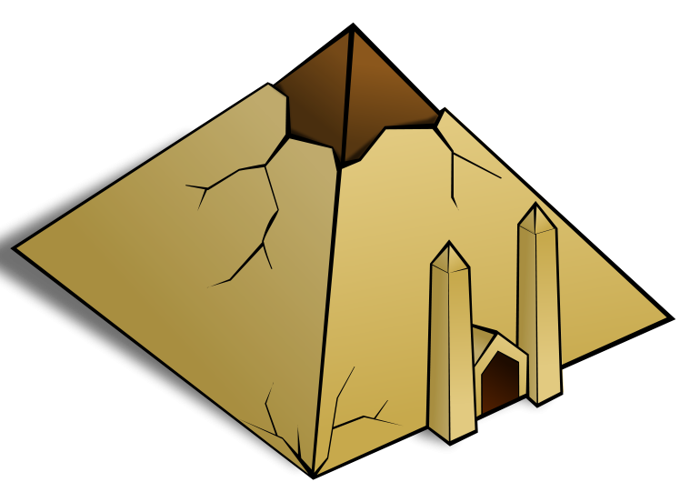
Jedna strana Cheopsovy pyramidy je dlouhá 230 m.
Jak dlouhé bude lano, které napneme kolem celé pyramidy?

Slide 3
8 dělníků přepravuje jeden stavební kvádr z kamenolomu až ke staveništi pyramidy. Potřebují na to celkem 7 dní.
Kolik dní potřebují na dopravu 28 kvádrů?
Kolik je třeba dělníků na přepravu 64 kvádrů za
jeden týden?

Slide 4
Název | Výška | Délka strany
Cheopsova pyramida | 146 m | 230 m
Chefrenova pyramida | 143 m | 213 m
Mykerinova pyramida | 66 m | 105 m
Sahurova pyramida | 69 m | 78 m
Lomená pyramida Dahšur | 128 m | 183 m
Podle jakých kritérií můžete pyramidy uspořádat. Jaké výpočty k tomu budete potřebovat?

Slide 5
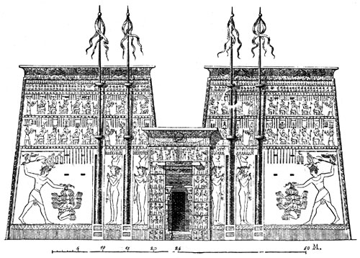
Chrám | délka | počet sloupů | stáří
Velký Amonův | 400 m | 134 | 4100
Luxor | 260 m | 14 | 3200
Srovnej chrámy podle kritérií.

Slide 6
Socha | Počet plastik | Výška | stáří
Ramses | 4 | 20 m | 3200 let
Sfinga | 1 | 72 m | 4500 let
Porovnej !

Slide 7
Měrné jednotky
Paže a dlaně
se používaly jako míry
1 loket =délka předloktí až po konečky prstů =7 šířek dlaní
1 šířka dlaně = 4 prsty
Změř pomocí dlaně a lokte následující předměty:
Školní lavici, sešit, tabuli, parapet u okna, dveře, šířku a délku třídy

Slide 8
Čísla a počty (množství)
Jednotky :
Desítky
Stovky
Urči jednotlivá množství

Slide 9
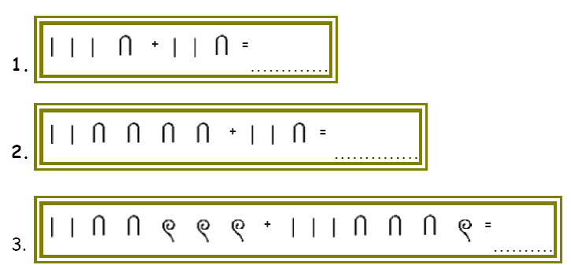
Egyptské sčítání

Slide 10
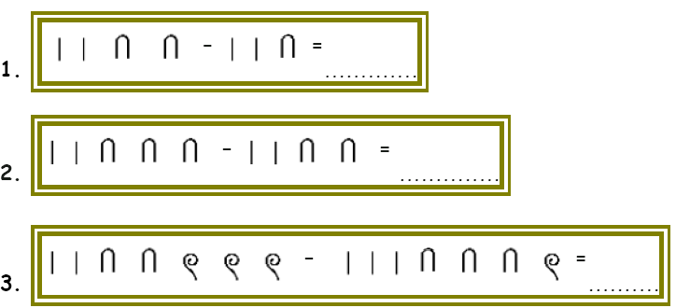
Egyptské odčítání

Slide 11
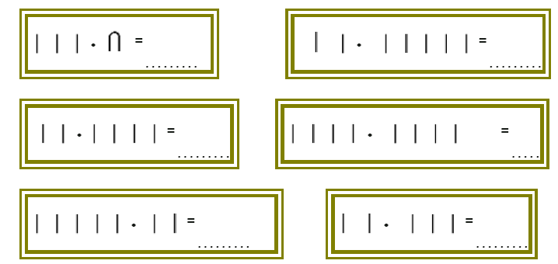
Egyptské násobení

Slide 12
Egyptské dělení

Slide 13
Egyptský feláh měl
ovcí,
kozy
a prasat.
Kolik zvířat musel feláh denně nakrmit?
Kolik nohou stálo ve stáji?
Kolik zviřecích uší muselo feláha poslouchat?

Slide 14
Měření času v Egyptě
1 rok = 3 roční období
1 roční období = 4 měsíce
1 měsíc = 3 týdny
1 týden = 10 dní
1 den = 24 hodin
Kolik měsíců měl jeden rok?
Kolik týdnů mělo jedno roční období?
Kolik dní měl jeden měsíc?
*** Jaké další údaje můžeš ještě spočítat?

